Slide 1
HTML（HyperText Markup Language）
超文本标记语言
Notes:
HTML：创建网页的标准标记语言
超文本：文字包含有超链接
标记语言：将信息与文本结合在一起，使用标记来进行标识

Slide 2
<html>…</html>
<head>…</head>
<body>…</body>
<title>…</title>
<h1>…</h1>
<p>…</p>
<div>…</div>
<a>…</a>
……
<img>
<br>
<LABEL Attribute1=“value1” Attribute2=“value2” …>CONTENT</LABEL>
Notes:
标签：大部分由开始标签和结束标签成对出现
元素（构成HTML文件的基本对象）、标签、属性（为元素提供附加信息）

Slide 3
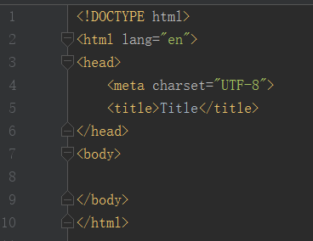
<html>…</html>
<head>…</head>
头部元素的容器
<meta>
提供有关页面的元信息
<title>…</title>
文档标题
<body>…</body>
文档主体
Notes:
<head> 中的元素可以引用脚本、指示浏览器在哪里找到样式表、提供元信息等等。（引入css，js文件）
<meta> 比如针对搜索引擎和更新频度的描述和关键词。
UTF-8一种字符编码

Slide 4
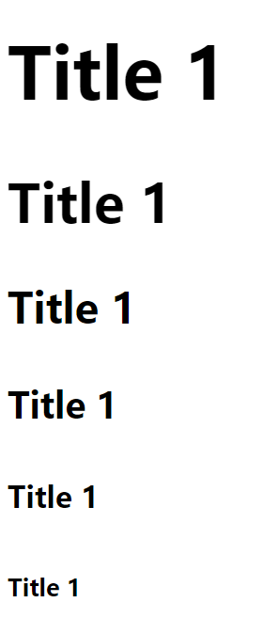

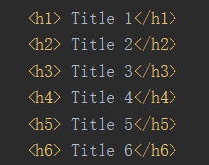


一些常用的标签
<p>
<h1> to <h6>
<a>
<h7>???
Notes:
<br>与<p>之间的差异是"br"换行但不改变页面的语义结构，而"p" 部分的页面成段。

Slide 5
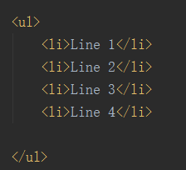
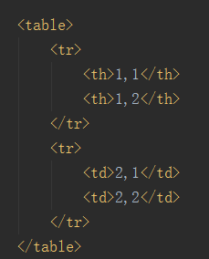



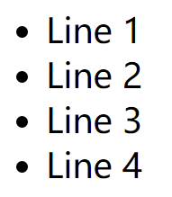
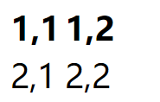

无序列表
自定义表格
按钮
定义块

Slide 6
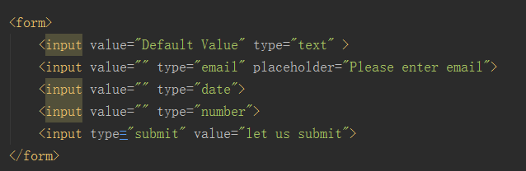
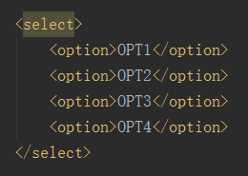
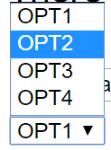

HTML表单
下拉菜单

Slide 7
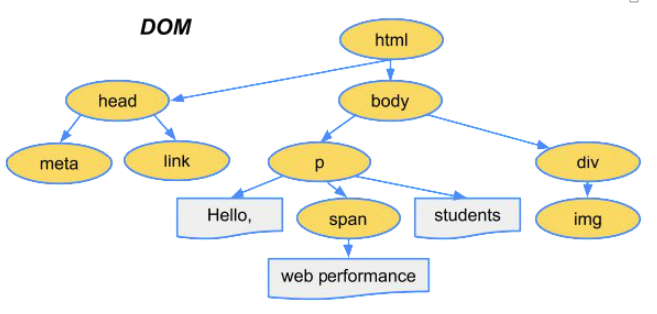
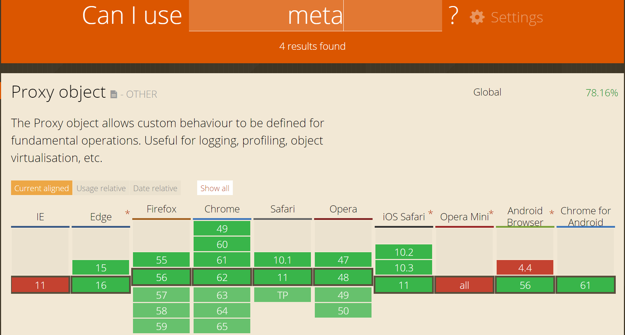
http://caniuse.com/#home

Slide 8
更多标签的学习
http://www.w3school.com.cn/

Slide 9

Make a little change
<p style=“xxx:yyy; mmm:nnn”>content</p>

Slide 10
CSS(Cascading Style Sheets)
层叠样式表
Notes:
CSS最主要的目的是将文件的内容与显示分隔开来

Slide 11
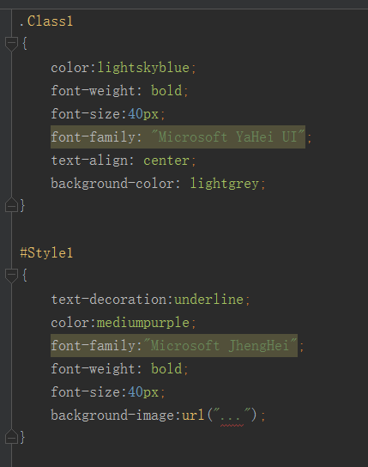

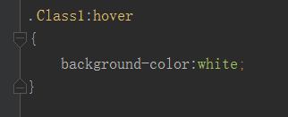
在头部引入CSS文件
设置class或者id
Notes:
同一个html网页页面可以无数次的调用相同的class类
ID是表示着标签的身份

Slide 12


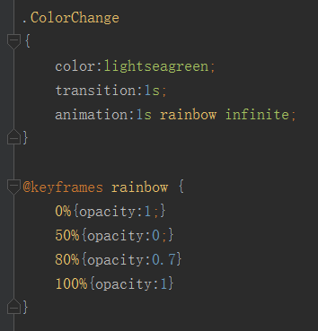
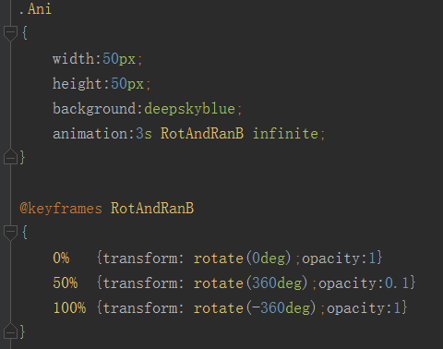

Slide 13
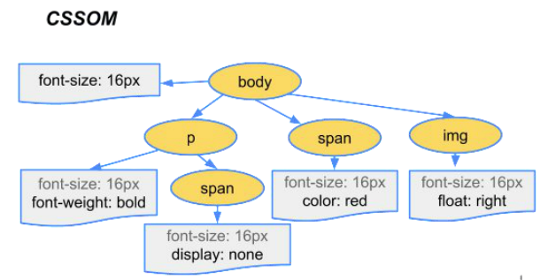

Slide 14
HW:
把上述内容实现一下，在公共仓库上建立自己的分支并上传

